Slide 1

Projek UAS Pemrograman Lanjut
Darvin – 1906300694
Frederik Daniel J. H. – 1906300744

Slide 2

TOPIK PROJECT
Youtube Nomination

Slide 3



Latar Belakang
Hasil lebih Pasti
Diadakan secara offline sehingga dapat terhindar dari kecurangan siber menggunakan Bot.
Ease of Use (Kemudahan Penggunaan)
Penghitungan secara otomatis
Tidak menggunakan banyak tenaga
Cost and TimeSaving
(Hemat Biaya & Waktu)
Pencarian pemenang yang lebih mudah karena seluruh perhitungan dilakukan oleh program

Slide 4
Tujuan
Membuat program Voting tahunan Youtube offline
Memililiki list berupa
data pemilih dan pilihannya
Survey untuk menemukan konten creator terfavorit

Slide 5
Materi yang digunakan
1
Flow Control
If…else , Looping, switch…case
2
Modular Programming
Function berbeda untuk setiap menu pilihan
3
Array & String
Menyimpan data dan menampilkan dalam tabel
4
Struct & Pointer
Untuk membuat data yang dinamis dengan alokasi memori
5
Linked List
Menyimpan pilihan kategori dalam node

Slide 6
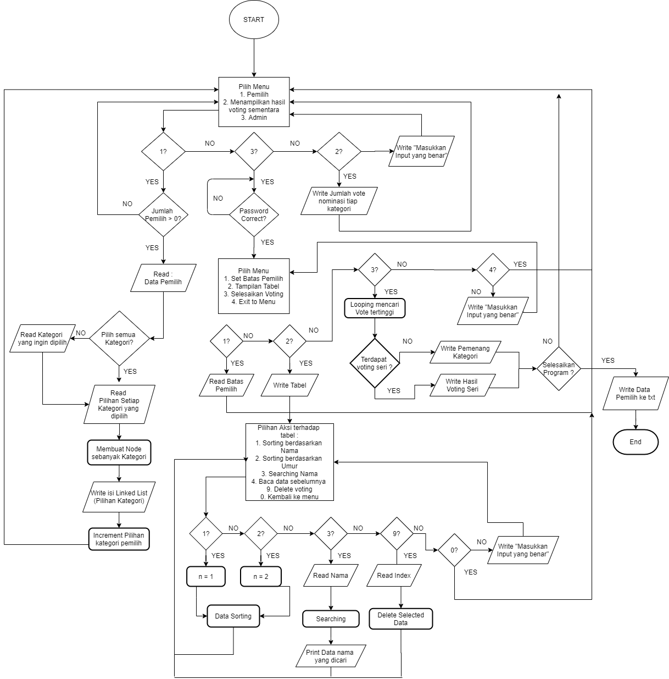
Algoritma

Slide 7
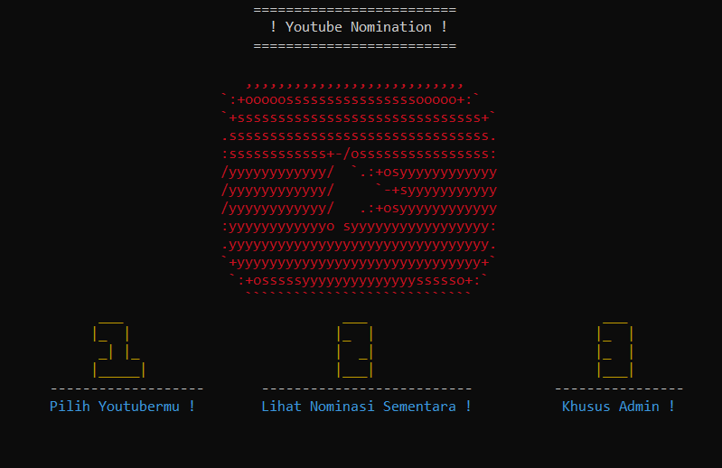
LUARAN PROGRAM

Slide 8
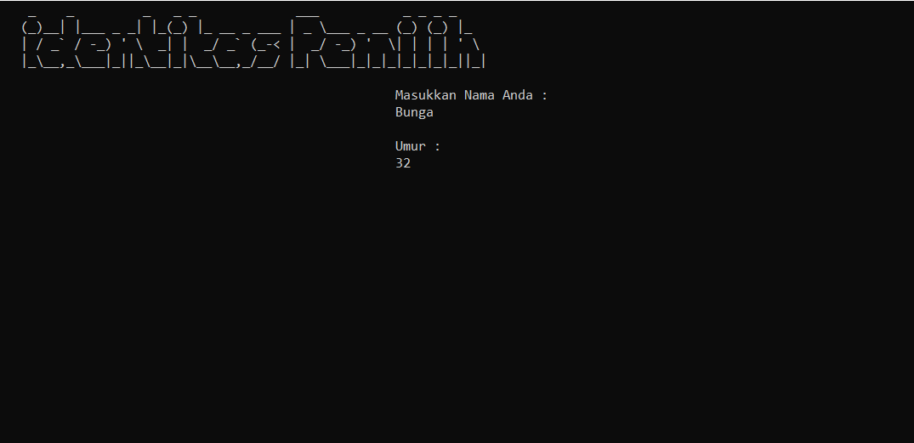
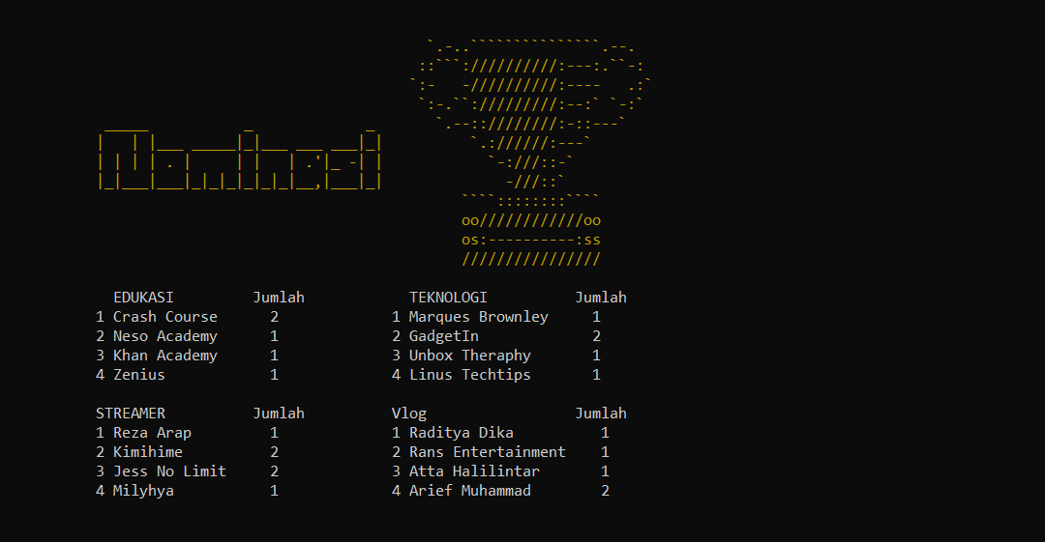
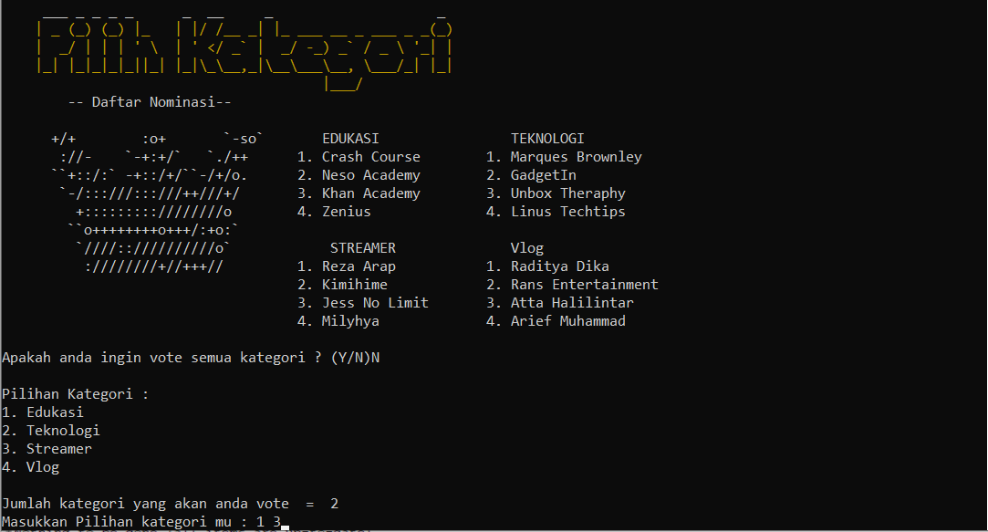
Halaman Pemilih
Hasil Sementara

Slide 9
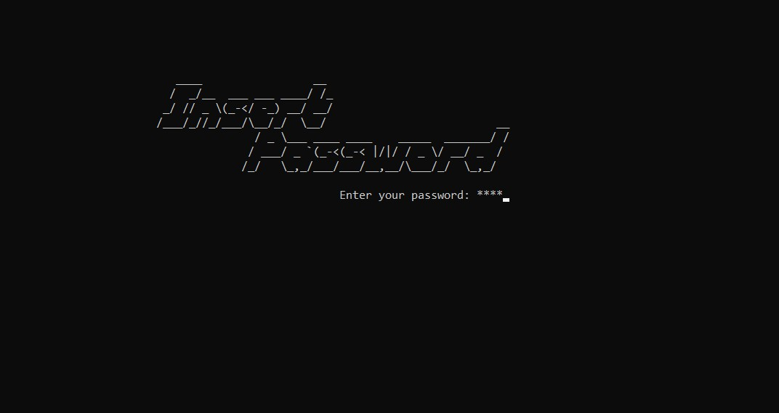
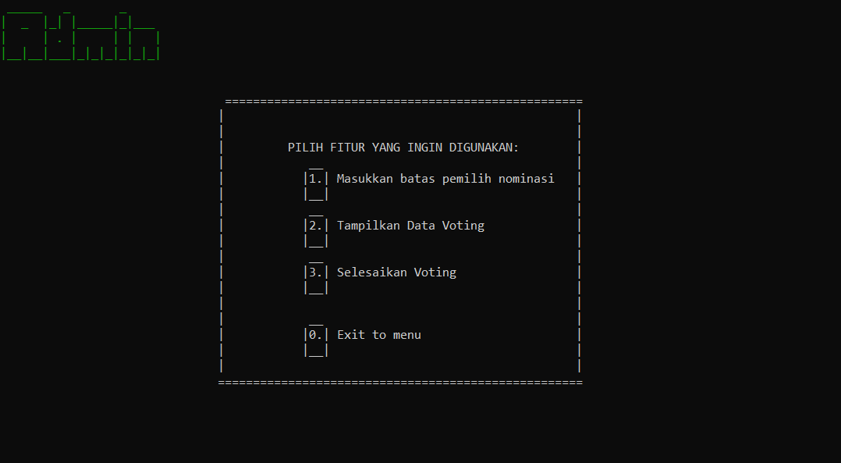
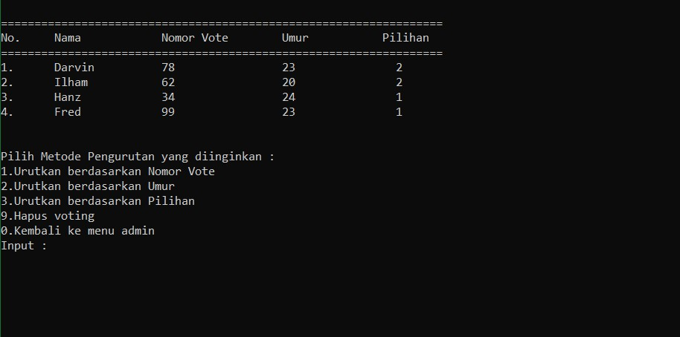
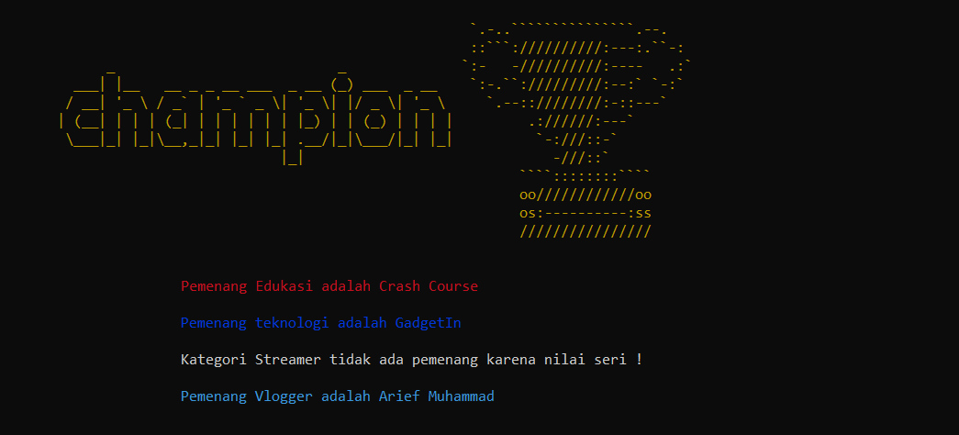
Menu Admin
Fitur pada Admin

Slide 10


